Slide 1
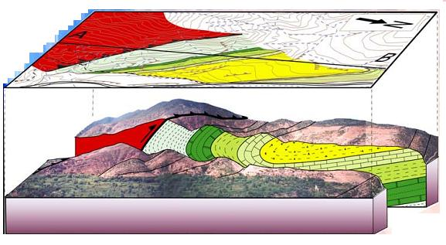
استرداد التاريخ الجيولوجي

Slide 2

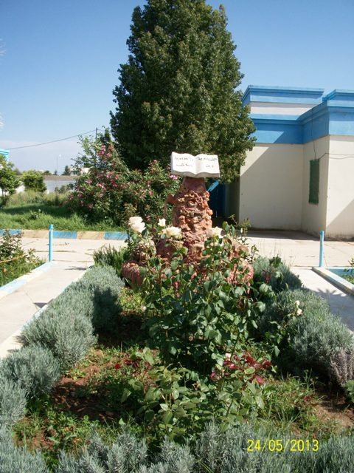


Slide 3
تصميم الدرس
تعريف استرداد التاريخ الجيولوجي.
مثال 1 :استرداد التاريخ الجيولوجي انطلاقا من الخريطة الجيولوجية (الحوض الفوسفاطي).
مثال 2 :استرداد التاريخ الجيولوجي انطلاقا من مقطع جيولوجي (مقطع جيولوجي بمنطقة Provence)
مثال 3 : استرداد التاريخ الجيولوجي انطلاقا من مقطع جيولوجي (منطقة Montagne noire).
تمرين تطبيقي :استرداد التاريخ الجيولوجي انطلاقا من مقطع جيولوجي بمنطقة فاس.

Slide 4
استرداد التاريخ الجيولوجي لمنطقة معينة هو
تحديد تتالي الأحداث الجيولوجية التي عرفتها المنطقة عبر الزمن الجيولوجي .
ونعتمد في هذا الاسترداد على :
المعطيات الاستراتيغرافية (المبادئ الاستراتيغرافية......)
المعطيات المستحاثية (المستحاثات الطبقاتية ....)
المعطيات التكتونية (الطيات - الفوالق – الانقلاعات....)
المعطيات الصهارية (التدفقات الافية – الكتل الكرانيتية ....)
الدراسات الميدانية (الخرجات الدراسية)
تحليل الخريطة و المقاطع الجيولوجية
تحليل الأعمدة الاستراتيغرافية

Slide 5

مثال 1 :استرداد التاريخ الجيولوجي انطلاقا من الخريطة الجيولوجية (الحوض الفوسفاطي).
المرجع : الكتاب المدرسي (الجديد في علوم الحياة و الأرض)الصفحة 52

Slide 6
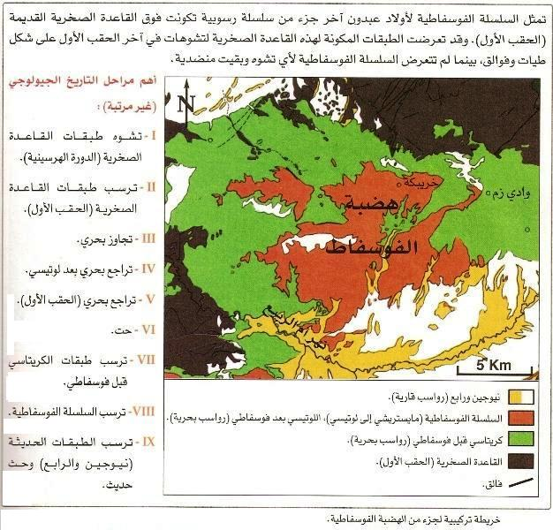
المثال الأول :استرداد التاريخ الجيولوجي للهضبة الفوسفاطية انطلاقا من معطيات الخريطة الجيولوجية و المكتسبات القبلية في درس إنجاز خريطة الجغرافية القديمة للحوض الفوسفاطي

Slide 7
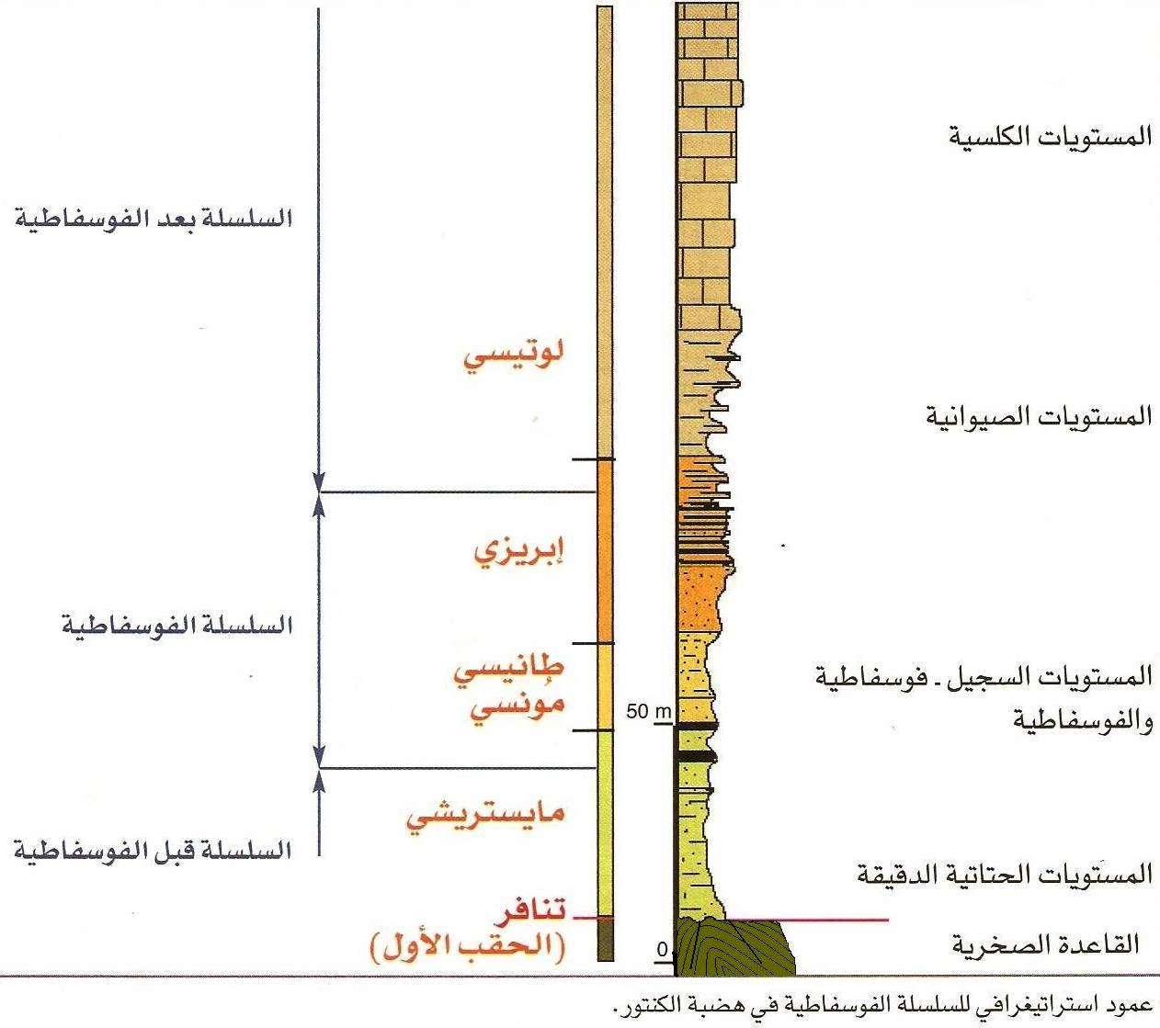
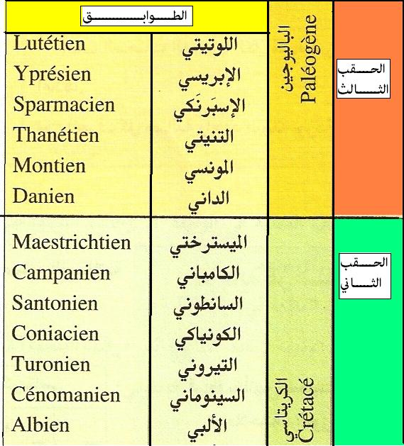
لترتيب هذه المراحل نسعين ب :
النص المرافق للخريطة و مفتاحها .
العمود الاستراتيغراقي بمنطقة فوسفاطية.
السلم الاستراتيغرافي

Slide 8
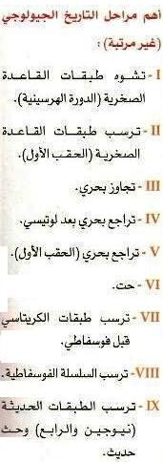
ترتيب المراحل هو :
في البداية نسرد الأحداث التي طرأت خلال الحقب الأول و هي :
ترسب طبقات القاعدة الصخرية (الحقب الأول).
تشوه طبقات القاعدة الصخرية (الدورة الهرسينية).
تراجع بحري (الحقب الأول).
حت.
تشكلت إذن القاعدة الصخرية و تعرضت الاستسطاح لكي تترسب فوقها السلسلة الفوسفاطية في نهاية الحقب الثاني و بداية الحقب الثالث بعد تعرض المنطقة للتجاوز البحري و ذلك حسب المراحل التالية :
5) تجاوز بحري.
6) ترسب طبقات الكريتاسي قبل فوسفاطي.
7) ترسب السلسلة الفوسفاطية .
8) تراجع بحري بعد لوتيسي.
9) ترسب الطبقات الحديثة (نيوجين و الرابع) و حت حديث

Slide 9
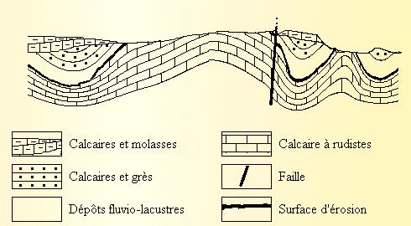
المثال الثاني :استرداد التاريخ الجيولوجي من خلال مقطع جيولوجي بمنطقة Provence بفرنسا
كلس و حجر رملي رخو
كلس صدفي
كلس و حجر رملي خشن
فالق
رواسب نهرية بُحيْرية
مساحة الحت

Slide 10
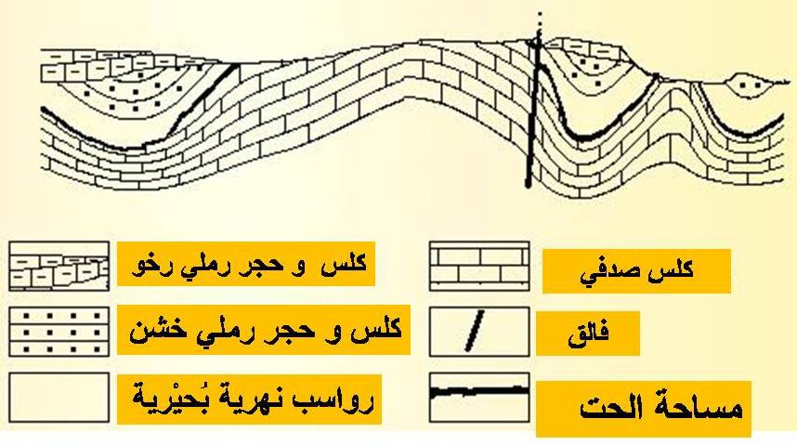
ف
ترسب الكلس و الحجر الرملي الخشن
الطيات
مساحة الحت
الفالق
السؤال : رتب الأحداث الجيولوجية الأربعة التي ساهمت في تكون المقطع الجيولوجي حسب تسلسلها الزمني و هي :
الفالق – تشكل الطيات – مساحة الحت – ترسب الكلس و الحجر الرملي الخشن

Slide 11
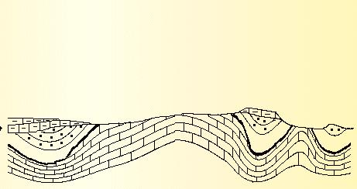

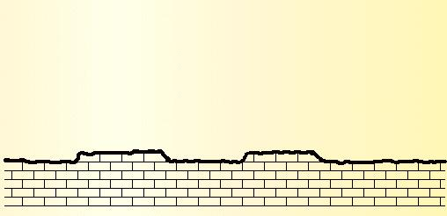
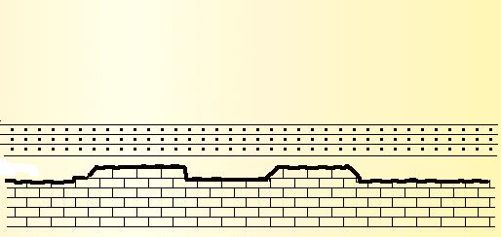
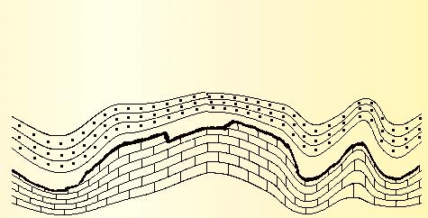
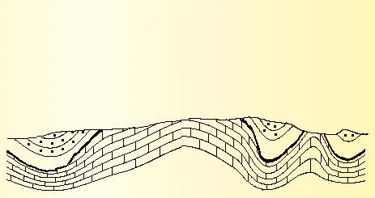
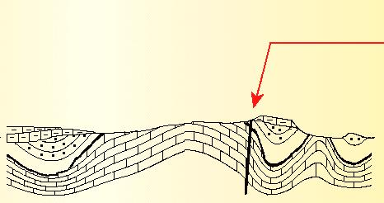
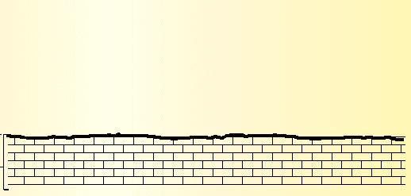
الجواب : ترتيب الأحداث الجيولوجية الأربعة :
الفالق يخترق جميع الطبقات
طي جميع الطبقات
ثم للحت من جديد
ثم ترسب الكلس و الحجر الرملي الرخو
ترسب الكلس و الحجر الرملي الخشن
تشكلت مساحة الحت
ترسب الكلس الصدفي
1 - تشكلت مساحة الحت فوق رواسب الكلس الصدفي حسب (مبدأ التراكب)
2 – ترسب الكلس و الحجر الرملي الخشن بعد ترسب الرواسب النهرية البُحَيْرية حسب (مبدأ التراكب أيضا)
3 – تعرض جميع الطبقات للطي حسب ( مبدأ التقاطع)
4 – تشكل الفالق الذي يخترق جميع الطبقات حسب (مبدأ التقاطع)

Slide 12
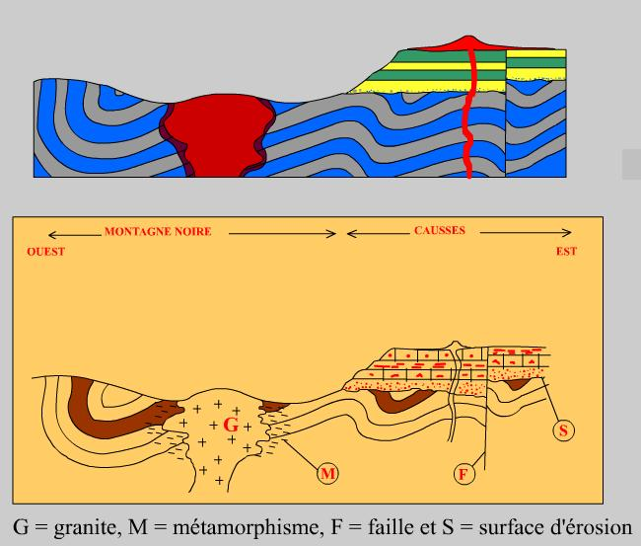
المثال الثالث: استرداد التاريخ الجيولوجي لمقطع جيولوجي بالجبل الأسود بفرنسا (المصدر :موضوع الباكلوريا الفرنسية 1996)

Slide 13
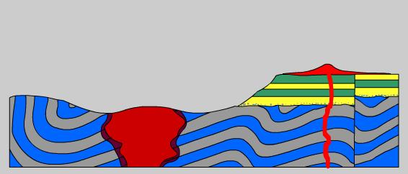
مساحة الحت B
مساحة الحت A
1 – الصهارة البركانية
5 – ترسب الطبقات بالأصفر و الأخضر-
4 – ترسب و طي الطبقات الزرقاء و الرمادية
7 - الفالقF
2 – هالة التحولY
3 – الكرانيت الاندساسيM
رتب الأحداث التالية التي عرفتا المنطقة و هي : 1 – الصهارة البركانية - 2 – هالة التحولY- 3 – الكرانيت الاندساسيM – 4 – ترسب و طي الطبقات الزرقاء و الرمادية – 5 – ترسب الطبقات بالأصفر و الأخضر- 6 – مساحات الحت A و B – 7 - الفالقF

Slide 14
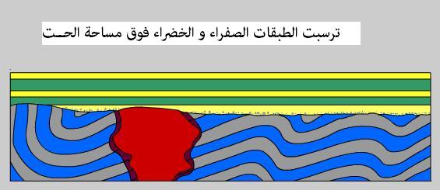
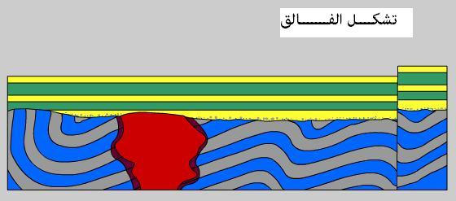
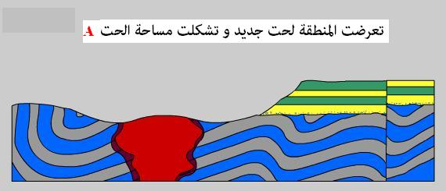
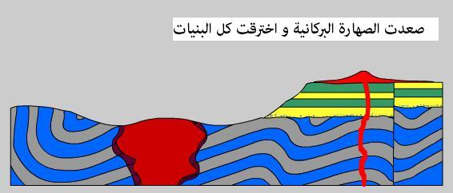
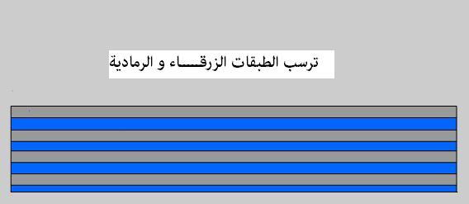
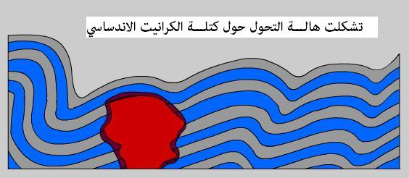
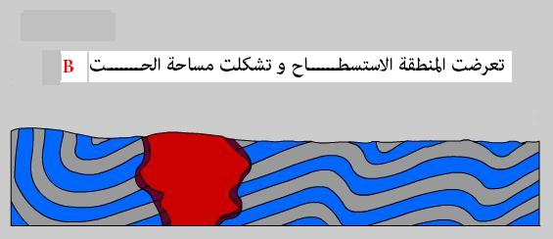
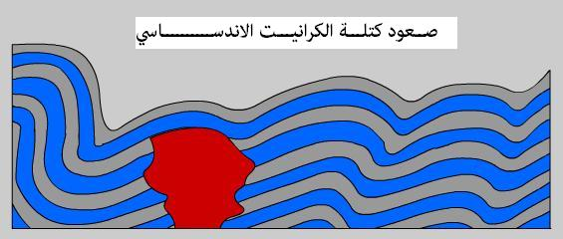
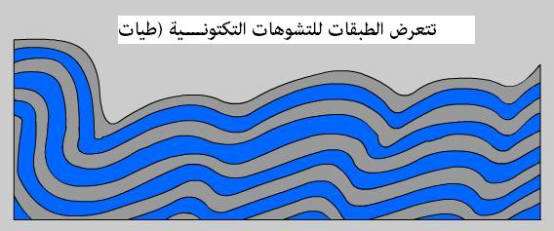
ترتيب الأحداث كالتالي :

Slide 15
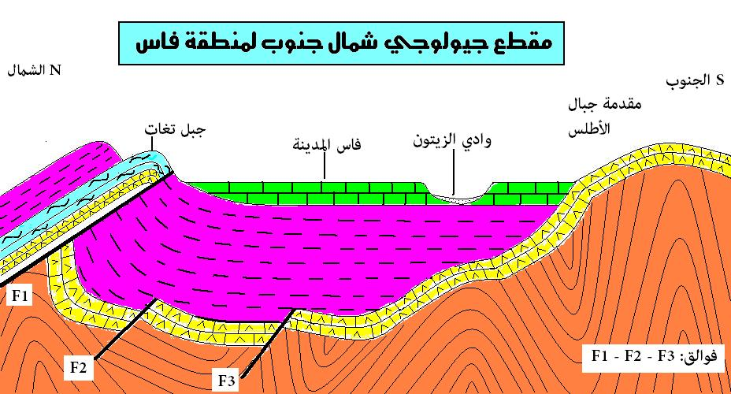
المثال الرابع : استرداد التاريخ الجيولوجي و الجغرافية القديمة لمنطقة فاس انطلاقا من المقطع الجيولوجي شمال جنوب مرورا بوادي الزيتون:
المصدر :مركز الأدوات و الوثائق CMD Fes

Slide 16
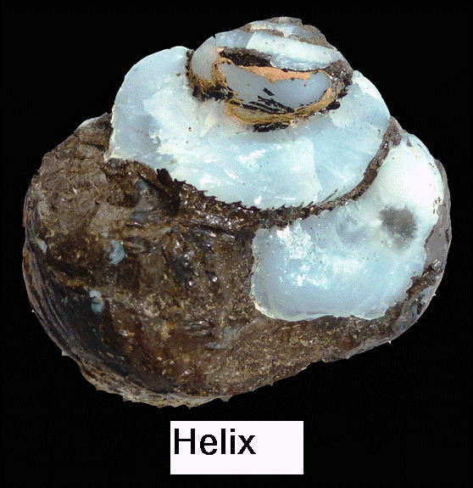
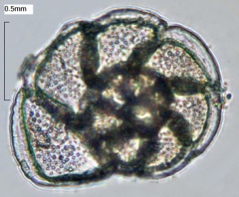

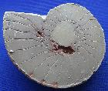

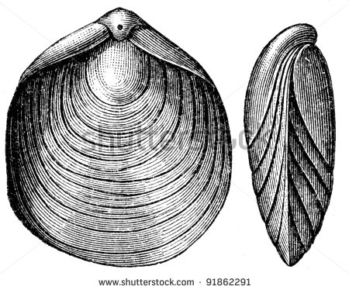
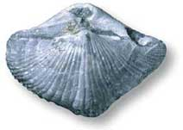

سحنات صخرية | المحتوى الاستحاثي | الحقب | الدور | ملايين السنين
كلس بُحيري | Helix حلزونة المياه العذبة | الثالث | بليوسين | -1 -12
 |  |  | الميوسين | -12 - 28
سجيل أزرق | المنخربات
سجيل | الأمونيت | الثاني | الجوراسي | 130 - 155
كلس دولوميتي | صفائحيات الغلاصم Terebratula
شيست (قاعدة صخرية) | Spirifer رخوي بحري | الأول | التفحمي | 210 - 265

Slide 17
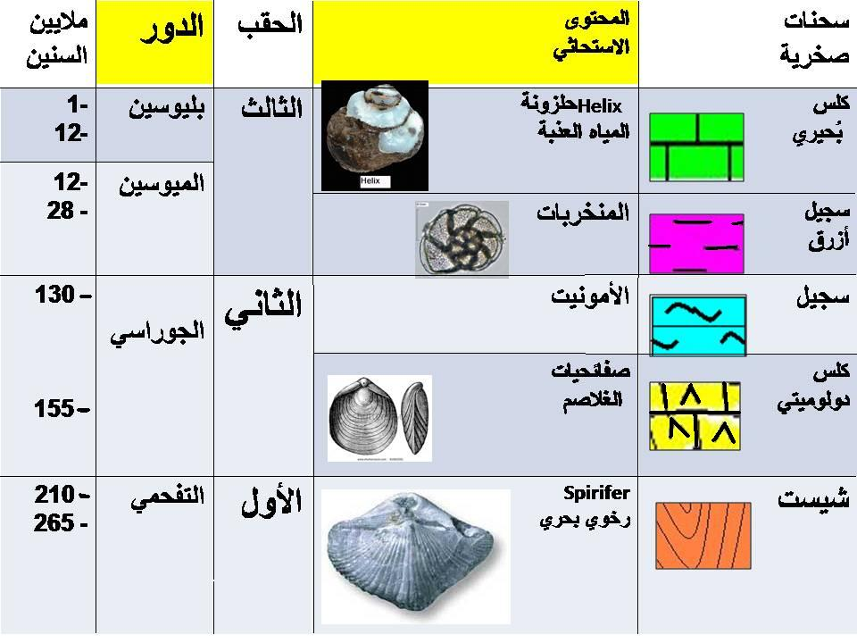
مفتاح
المقطع الجيولوجي

Slide 18
انطلاقا من المقطع الجيولوجي و المفتاح :
رتب الأحداث الجيولوجية الأربعة التالية التي عرفتها منطقة فاس عبر الزمن الجيولوجي مستشهدا بالمبدإ الاستراتيغرافي المناسب [ التراكب , التقاطع , الحالية ]
- - ترسب الكلس البحيري الفالق F1 - ترسب السجيل الأزرق - تكون بحيرة من المياه العذبة

Slide 19
1-ترسب السجيل الأزرق قبل الكلس البحيري (مبدأ التراكب)
2- الفالق F1 يخترق السجيل الأزرق (مبدأ التقاطع)
4– ترسب الكلس البحيري
(مبدأ التراكب)
3- تكون البحبرة العذبة( مبدأ الحالية لأن بها حلزون Helix التي تعيش حاليا في المياه العذبة)

